Slide 1
Η ανθρώπινη αξιοπρέπεια βασική αξία της Κοινωνικής Εργασίας
Χαράλαμπος Πουλόπουλος
Καθηγητής Κοινωνικής Εργασίας
Τμήμα Κοινωνικής Εργασίας
Δημοκρίτειο Πανεπιστήμιο Θράκης

Slide 2
H ακραία φτώχεια και ο κοινωνικός αποκλεισμός, αποτελούν παραβίαση της ανθρώπινης αξιοπρέπειας
∆ιακήρυξη της ∆ιεθνούς ∆ιάσκεψης της Βιέννης για τα Ανθρώπινα ∆ικαιώματα, (1993)
Εκείνοι που ανήκουν στο πλουσιότερο 1% του παγκόσμιου πληθυσμού, είναι πλέον 2.000 φορές πλουσιότεροι από το φτωχότερο 50%.
Οι πόροι των 20 πλουσιότερων ανθρώπων στον κόσμο ισοδυναμούν με τους αντίστοιχους πόρους του φτωχότερου 1 δισεκατομμυρίου ανθρώπων.
Το πλουσιότερο 1% των Αμερικανών σφετερίστηκε πάνω από το 90% της αύξησης του ακαθάριστου εθνικού προϊόντος που επετεύχθη στις ΗΠΑ μετά την πιστωτική κατάρρευση το 2007.

Slide 3
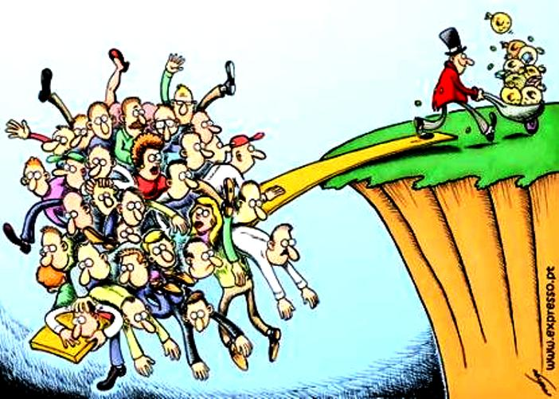
Η απορρύθμιση των τραπεζών και της κίνησης του κεφαλαίου επιτρέπει στους κερδοσκόπους να κινούνται πιο ελεύθερα, ενώ η απορρύθμιση της αγοράς εργασίας καθιστά τους φτωχούς περισσότερο ευάλωτους.

Slide 4
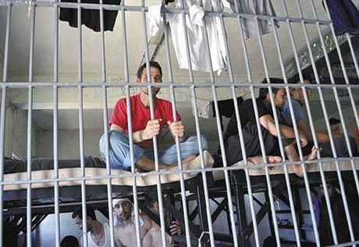
Άρθρο 3 της Ευρωπαϊκής Σύμβασης Δικαιωμάτων του Ανθρώπου (ΕΣΔΑ), "κανένα πρόσωπο δεν πρέπει να υποβάλλεται σε βασανιστήρια ή σε απάνθρωπη ή εξευτελιστική μεταχείριση ή τιμωρία".
Από το 2001 έχουν εκδοθεί 53 καταδικαστικές αποφάσεις για παραβίαση του άρθρου 3, η συντριπτική πλειοψηφία των οποίων (44) εκδόθηκαν από το 2009 και μετά.

Slide 5
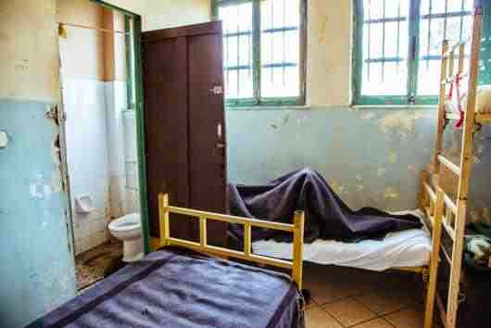
ΣΥΝΤΑΓΜΑ ΤΗΣ ΕΛΛΑΔΑΣ
Άρθρο 2, παρ1: «Ο σεβασμός και η προστασία της αξίας του ανθρώπου αποτελούν την πρωταρχική υποχρέωση της πολιτείας».

Slide 6
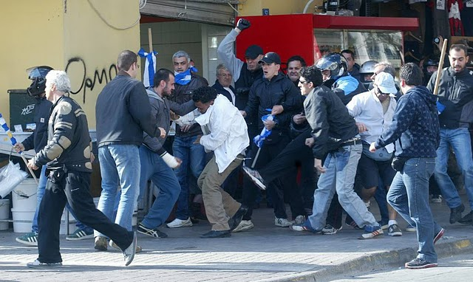
ΣΥΝΤΑΓΜΑ ΤΗΣ ΕΛΛΑΔΑΣ
Άρθρο 7, παρ2: «Τα βασανιστήρια, οποιαδήποτε σωματική κάκωση, βλάβη υγείας ή άσκηση ψυχολογικής βίας, καθώς και κάθε άλλη προσβολή της ανθρώπινης αξιοπρέπειας απαγορεύονται και τιμωρούνται, όπως νόμος ορίζει».

Slide 7
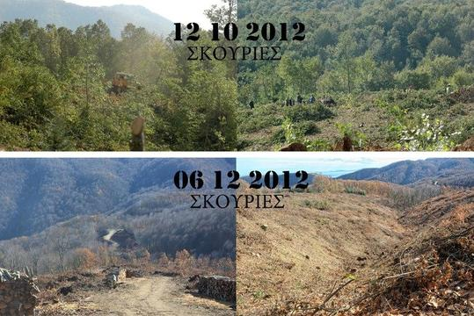
ΣΥΝΤΑΓΜΑ ΤΗΣ ΕΛΛΑΔΑΣ
Άρθρο 106, παρ2: «Η ιδιωτική οικονομική πρωτοβουλία δεν επιτρέπεται να αναπτύσσεται σε βάρος της ελευθερίας και της ανθρώπινης αξιοπρέπειας ή προς βλάβη της εθνικής οικονομίας».

Slide 8
«Το περιεχόμενο της αρχής της ανθρώπινης αξιοπρέπειας, έγκειται κυρίως στην απαίτηση να μην υποβιβάζεται ο άνθρωπος, ο κάθε συγκεκριμένος άνθρωπος σε αντικείμενο, σε απλό μέσο για την εξυπηρέτηση οποιωνδήποτε σκοπών, σε αντικαταστατό τελικά μέγεθος»
Ι.ΜΑΝΩΛΕΔΑΚΗΣ (1997), «Ανθρώπινη αξιοπρέπεια» σε Μανωλεδάκη/Prittwitz(επιμ) «Η ποινική προστασία της ανθρώπινης αξιοπρέπειας», Εκδ. Σάκκουλα, Θεσσαλονίκη.

Slide 9
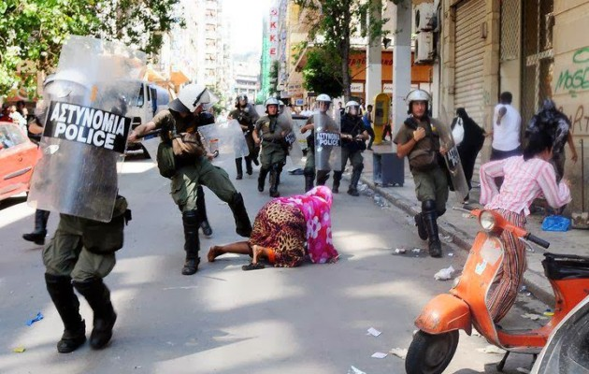
Οικουμενική Διακήρυξη Δικαιωμάτων του Ανθρώπου
Προοίμιο: «…Επειδή η αναγνώριση της αξιοπρέπειας που είναι σύμφυτη σε όλα τα μέλη της ανθρώπινης οικογένειας, καθώς και των ίσων και αναπαλλοτρίωτων δικαιωμάτων τους αποτελεί το θεμέλιο της ελευθερίας, της δικαιοσύνης και της ειρήνης στον κόσμο»

Slide 10
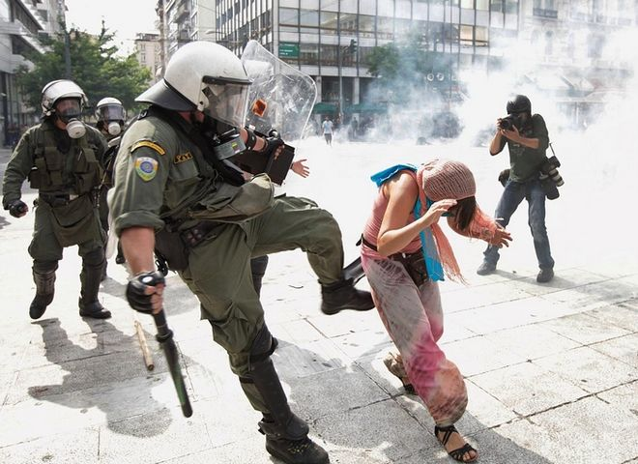
Χάρτης Θεμελιωδών Δικαιωμάτων της Ευρωπαϊκής Ένωσης
Προοίμιο: «Η Ένωση, έχοντας επίγνωση της πνευματικής και ηθικής κληρονομιάς της, εδράζεται στις αδιαίρετες και οικονομικές αξίες της αξιοπρέπειας του ανθρώπου, της ελευθερίας, της ισότητας και της αλληλεγγύης. Ερείδεται στις αρχές της δημοκρατίας και του κράτους δικαίου».

Slide 11
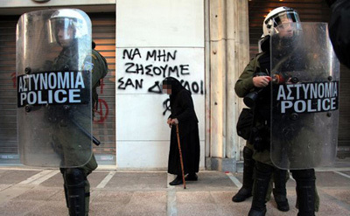
Χάρτης Θεμελιωδών Δικαιωμάτων της Ευρωπαϊκής Ένωσης
Άρθρο 1, Πρώτο Κεφάλαιο: «Η ανθρώπινη αξιοπρέπεια είναι απαραβίαστη. Πρέπει να είναι σεβαστή και να προστατεύεται».

Slide 12
Διεθνές Σύμφωνο για τα Ατομικά και Πολιτικά Δικαιώματα
«Τα Συμβαλλόμενα κράτη στο παρόν Σύμφωνο… λαμβάνοντας υπόψη ότι, σύμφωνα με τις αρχές του Χάρτη των Ηνωμένων Εθνών, η αναγνώριση της εγγενούς αξιοπρέπειας και των ίσων και αναφαίρετων δικαιωμάτων όλων των μελών της ανθρώπινης κοινωνίας αποτελεί τη βάση της ελευθερίας, της δικαιοσύνης και της ειρήνης στον κόσμο …»

Slide 13
Ορισμός για την Κοινωνική Εργασία
"Η Κοινωνική Εργασία είναι εφαρμοσμένο επάγγελμα αλλά και ακαδημαϊκό πεδίο που προωθεί την κοινωνική αλλαγή και ανάπτυξη, την κοινωνική συνοχή και την ενδυνάμωση και απελευθέρωση των ανθρώπων.
Οι αρχές της κοινωνικής δικαιοσύνης, των ανθρωπίνων δικαιωμάτων, της συλλογικής ευθύνης και του σεβασμού της διαφορετικότητας είναι κεντρικές στην κοινωνική εργασία, η οποία θεμελιώνεται από τις θεωρίες της κοινωνικής εργασίας, των κοινωνικών επιστημών, των ανθρωπιστικών επιστημών και τη γηγενή γνώση και συνδέει ανθρώπους και δομές για να αντιμετωπίσουν τις προκλήσεις της ζωής αλλά και να ενισχύσει την ευημερία τους».
Γενική Συνέλευση της Διεθνούς Ομοσπονδίας Κοινωνικών Λειτουργών, Ιούλιος 2014

Slide 14
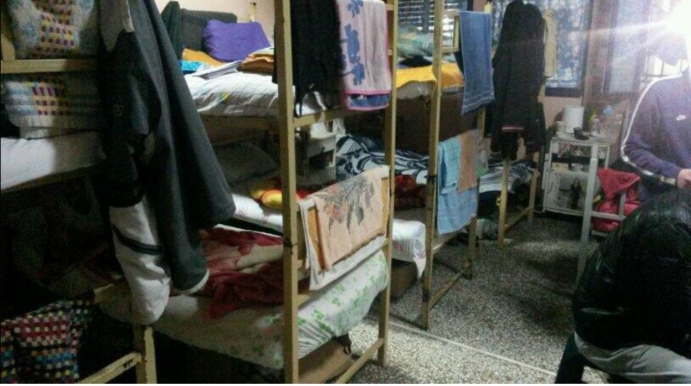
Διεθνές Σύμφωνο για τα Ατομικά και Πολιτικά Δικαιώματα
Άρθρο 10: «Κάθε πρόσωπο που στερείται της ελευθερίας του αντιμετωπίζεται με ανθρωπισμό και σεβασμό της εγγενούς ανθρώπινης αξιοπρέπειας».

Slide 15
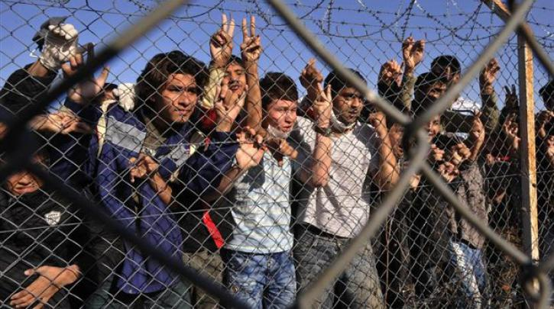
Οι βασικές αρχές της Κοινωνικής Εργασίας
Οι βασικές αρχές της Κοινωνικής Εργασίας είναι ο σεβασμός για την εγγενή αξία και την αξιοπρέπεια των ανθρώπων, η αποφυγή πρόκλησης βλάβης, ο σεβασμός της διαφορετικότητας και η προάσπιση των ανθρωπίνων δικαιωμάτων και της κοινωνικής δικαιοσύνης.

Slide 16
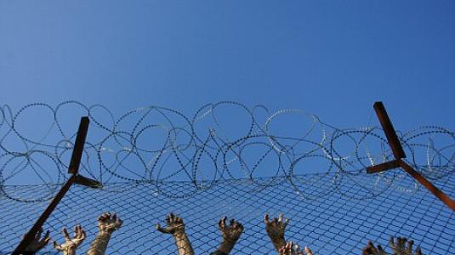
Οι βασικές αρχές της Κοινωνικής Εργασίας
Η υποστήριξη και προάσπιση των ανθρωπίνων δικαιωμάτων και της κοινωνικής δικαιοσύνης είναι το κίνητρο και η δικαίωση ύπαρξης της κοινωνικής εργασίας. Η κοινωνική εργασία αναγνωρίζει ότι τα ανθρώπινα δικαιώματα πρέπει να συνοδοιπορούν με τη συλλογική ευθύνη. Η ιδέα της συλλογικής ευθύνης υπογραμμίζει αφενός το γεγονός ότι τα ατομικά δικαιώματα του ανθρώπου μπορούν να εδραιώνονται μέρα με τη μέρα μόνο, αν οι άνθρωποι αναλάβουν την ευθύνη για τον άλλον και για το περιβάλλον και αφετέρου τη σπουδαιότητα δημιουργίας αμοιβαίων σχέσεων μέσα στις κοινότητες. Ως εκ τούτου, μια σημαντική εστίαση της κοινωνικής εργασίας είναι να υπερασπίζεται τα ανθρώπινα δικαιώματα σε όλα τα επίπεδα και να διευκολύνει την επίτευξη του τελικού σκοπού όπου οι άνθρωποι αναλαμβάνουν την ευθύνη της συλλογικής ευημερίας, συνειδητοποιούν και σέβονται την αλληλεξάρτηση μεταξύ ατόμων και των ατόμων με το περιβάλλον.

Slide 17
Είναι υποχρέωσή μας να παραμείνουμε δίπλα στους ανθρώπους, ξαναβρίσκοντας διαρκώς νόημα, προασπιζόμενοι την αξία της ανθρώπινης ζωής και της ανθρώπινης αξιοπρέπειας.

